Slide 1

Task 5

Slide 2
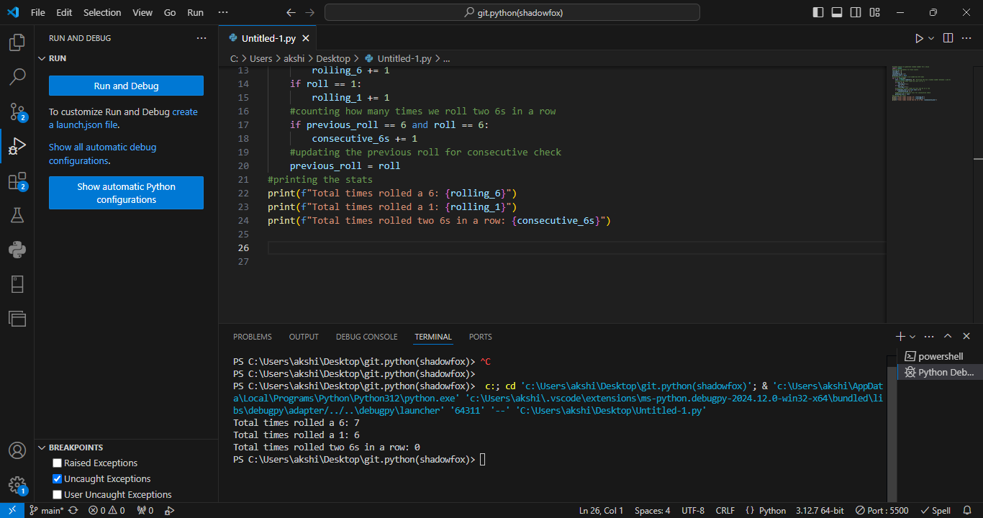

Slide 3
